Slide 1
Medición de variables hídricas asociadas a plantas de generación hidroeléctricas - Referenciación
Investigador Principal: Andrés González Mancera
Departamento de Ingeniería Mecánica
Facultad de Ingeniería, Universidad de los Andes
Noviembre de 2020

Slide 2
Objetivos
Documentar las variables, metodologías, rangos de incertidumbre aceptables, sistemas y protocolos de almacenamiento, reporte y respaldo de las variables operativas, entre otros, utilizados en sistemas con composición de la matriz de generación predominantemente hidroeléctrica. Se estudiarán los casos de Noruega, Suecia, Brasil, Canadá (Quebec), entre otros.
Compilar las mejores prácticas de medición de cada una de las variables por parte de los agentes generadores en Colombia, en una matriz que incluya las mejores prácticas de medición producto del referenciamiento internacional.

Slide 3
WMO
Guía de prácticas hidrológicas, Volumen I, Hidrología - De la medición a la información hidrológica, WMO - No. 168, 2011.
Guía de prácticas hidrológicas, Volumen II, Gestión de recursos hídricos y aplicación de prácticas hidrológicas, WMO - No. 168, 2011.
Technical Regulations, Volume III, Hydrology, WMO - No. 49, 2006.
Manual on Stream Gauging, Volume I - Fieldwork, WMO - No. 1044, 2010.
Manual on Stream Gauging, Volume II - Computation of Discharge, WMO - No. 1044, 2010.
Methods of Measurement and Estimation of Discharges at Hydraulic Structures, WMO - No. 658, 1986.
Survey on Field Discharge Measurement Instrumentation and Techniques Used Operationally - DRAFT, WMO, prepared by Janice M. Fulgor and Zsuzsanna Buzás, 26 December 2009.
Guidelines for the assessment of uncertainty of hydrometric measurements, WMO, prepared by Marian Muste, 28 February 2009.
Technical Material for Water Resources Assessment, WMO - No. 1095, 2012.
J. L. Coz, A literature review of methods for estimating the uncertainty associated with stage-discharge relations, WMO, ene. 2012.

Slide 4
Guía de prácticas hidrológicas, Hidrología - De la medición a la información hidrológica, WMO - No. 168, 2011.
Diseño de redes hidrológicas
Medición de las precipitaciones
Medición cuantitativa del Agua Superficial
Nivel de agua (sin y con registro continuo)
Medición y cálculo del caudal incluyendo métodos “no tradicionales” como el ADCP.
Proceso y control de calidad de datos
Validación y control de calidad en varios niveles
Estimación de incertidumbre
Gestión de los recursos hídricos
Modelamiento de sistemas hidrológicos

Slide 5
Manual on Stream Gauging - Fieldwork, WMO - No. 1044, 2010.
Selección de la ubicación de estaciones hidrométricas
Mediciones de nivel
Aforos con correntómetros
Aforos mediante métodos acústicos y electromagnéticos, incluyendo ADCP
Estructuras de medición precalibradas
Incertidubre en la medición del caudal
Medición de caudal en estructuras hidráulicas variadas (compuertas, conductos a presión, entre otros).

Slide 6
ISO
ISO 18365:2013 Hydrometry — Selection, establishment and operation of a gauging station el cuál establece los requerimientos para la implementación y operación de una estación de monitoreo de nivel o nivel - caudal de lagos, embalses, rios o canales.
ISO 3455:2007 Hydrometry — Calibration of current-meters in straight open tanks especifíca el procedimiento para la calibración de correntómetros mecánicos (molinetes), así como de tipo electromagnético, en canales abiertos.
Estándar Sueco SS-EN ISO 748:2007 Hydrometry - Measurement of liquid flow in open channels using current-meters or floats especifica los métodos para determinar la velocidad y area seccional de agua en canales abiertos para el cálculo del caudal

Slide 7
Incertidumbre
El estándar ISO 7066-2:1988 Assessment of uncertainty in the calibration and use of flow measurement devices — Part 2: Non-linear calibration relationships describe los procedimientos para el ajuste de expresiones cuadráticas, cúbicas o de mayor orden para el ajuste de datos no-lineales. También establece los criterios para estimar la incertidumbre asociada a la curva de calibración.
El estándar ISO 5168:2005 Measurement of fluid flow — Procedures for the evaluation of uncertainties establece los principios y describe los procedimientos para evaluar la incertidumbre en la medición caudal.

Slide 8
Incertidumbres esperadas
La incertidumbre total en la medición del caudal es una combinación de la incertidumbre de todos los componentes: medición del ancho y profundidad de cada elemento, interpolación de la profundidad entre verticales y en la medición de cada velocidad. Se acepta que la incertidumbre total en la medición del ancho es menor al 1%. Para las mediciones de profundidad la incertidumbre se ubica entre el 1% y el 3%.
P. M. Pelletier, «Uncertainties in the single determination of river discharge: a literature review», Can. J. Civ. Eng., vol. 15, n.º 5, pp. 834-850, oct. 1988, doi: 10.1139/l88-109.
La profundidad puede ser difícil de medir debido a variaciones en el nivel durante el proceso de medición. Si la velocidad se mide a dos profundidades en entre 20 a 25 verticales bajo condiciones no extremas, el error estándar esperado en la medida del caudal es aproximadamente 5% con un 95% de confianza.
D. P. Turnipseed y V. B. Sauer, «Discharge Measurements at Gaging Stations». U.S. Geological Survey USGS, 2010.

Slide 9
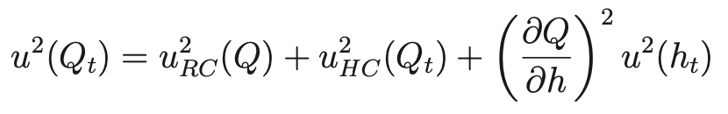
Incertidumbre asociada a la medición de variables hídricas
u: incertidumbre total
u_{RC}(Q): incertidumbre en la relación caudal – nivel establecida en condiciones de referencia (o usuales).
u_{HC}(Q_{t}): incertidumbre asociada a condiciones hidráulicas reales en el tiempo t que posiblemente difieran de las condiciones de referencia.
u(h_{t}): incertidumbre en la medición del nivel en el tiempo t.
J. L. Coz, «A literature review of methods for estimating the uncertainty associated with stage-discharge relations», WMO, ene. 2012.

Slide 10
Incertidumbre en la relación caudal – nivel
Al menos tres tipos de errores deben ser considerados al momento de establecer la curva de caudal–nivel:
Errores asociados al proceso de medición como tal, éste combina errores de los instrumentos, errores ambientales, errores humanos y errores en la integración espacial.
Errores en la integración temporal debido a cambios temporales durante la medición.
Errores sistemáticos debidos a condiciones hidráulicas diferentes durante la medición.
Se considera un problema de investigación abierto.
J. L. Coz, «A literature review of methods for estimating the uncertainty associated with stage-discharge relations», WMO, ene. 2012.
Notes:
When the flow significantly varies during the measurement process, time integration error e1 may occur (cf. Fig. 2). Additionally, a systematic hysteresis error e2 due to transient flow effects may also occur. Both errors are different in essence, and one may be negligible compared with the other, according to the flow unsteadiness and to the measurement duration. For instance, the Jones [1916] formula, using the stage change rate, may be applied to estimate the overestimation (rising flow) or underestimation (falling flow) of the reference discharge due to hysteresis for a given water stage (error e2 in Fig. 2). Deviations from the reference flow regime due to other processes than hysteresis may be difficult to quantify if the physical cause of the deviation (e.g. backwater effect) is not precisely identified.

Slide 11
Caudal Turbinado
Entre las técnicas de medición directa, se pueden utilizar métodos similares a los descritos en las secciones anteriores secciones aguas arriba o aguas abajo del conducto donde existan condiciones de canal abierto. Sin embargo, debido a que se tiene un flujo a presión en una tubería también es posible realizar mediciones mediante el método de la variación de presión. También se encuentran disponibles comercialmente dispositivos electromagnéticos, acústicos ultrasónicos, acústico Doppler y laser, entre otros.
Para el caso de turbinas de reacción, el caudal puede estimarse mediante la medición de la caída de presión en la voluta.
Una alternativa posible, o en algunos casos necesaria, es considerar la turbina en sí misma como el sistema de medición de flujo. En este caso es necesario calibrar la turbina o dispositivo hidráulico. Es necesario calibrar el dispositivo en el campo, bajo las condiciones de operación reales. La calibración se realiza midiendo el caudal con un medidor de corriente en la sección de carga o de descarga donde existen condiciones de canal abierto.

Slide 12
Mercado Nord Pool
Nord Pool es la bolsa de energía donde se realizan las transacciones del mercado Nórdico.
Cada miércoles a la 1 pm, Svensk Energi, el gremio de los productores de energía de Suecia, publican la cantidad de agua en términos de energía afluente a los embalses de las centrales hidroeléctricas en Suecia correspondiente a la semana anterior.
La información correspondiente para las plantas de Noruega son publicadas por el Directorado Noruego de Recursos Hídricos y Energía - NVE (The Norwegian Water Resources and Energy Directorate) también los miércoles.

Slide 13
Suecia
El Instituto Meteorológico e Hidrológico Sueco - SMHI (Swedish Meteorological and Hydrological Institute) tiene la misión de proveer información referente al agua y al clima para los sectores público y privado en Suecia.
Siguiendo las recomendaciones de la WMO, en Suecia los datos de nivel utilizados para calcular caudal deben tener un nivel de precisión de 3 mm o 0.2% de el nivel efectivo
I. Enjebo, «Inventory of hydrological measurements in Sweden», Uppsala Univesitet.
En Suecia la ley establece los límites superiores e inferiores a los niveles de agua en los ríos, lagos o embalses regulados. Estos límites generalmente están especificados al centímetro y varía a lo largo del año.
C. Scholtz, «Vattenförvaltningen i Sverige och Alsterån. Överensstämmer äldre vattenrättsliga tillstånd med nutidens miljökrav?», Uppsala Univesitet, 2011.

Slide 14
Suecia
Si bien la red hidrométrica Sueca es amplia y la información está centralizada, algunos de los actores asociados al uso del agua también realizan sus propias mediciones. Enjebo realizó un inventario de las mediciones hidrológicas que realizan los diferentes actores en Suecia.
Se determinó que de las compañías generadoras de energía hidroeléctrica consultadas 19 respondieron la encuesta, 9 de las cuales no realizan ningún tipo de medición.
Las mediciones que se realizan para mantener los niveles dentro de ciertos límites, son reacciones a mandatos legales o con el propósito de manter el efectivo control de la planta.
I. Enjebo, «Inventory of hydrological measurements in Sweden», Uppsala Univesitet.

Slide 15
Suecia
Las técnicas para la medición del nivel se dividen en tres grupos: medición con registro continuo, sin registro continuo y técnicas temporales o simples. La mayoría de las mediciones se realizan con técnicas de medición con registro continuo y lo más común es usar sensores de presión. Entre los sitios que utilizan este tipo de sensores las exactitud que se maneja varía desde 1 mm hasta 5 cm, siendo la más común 1 cm.
Las compañías hidroeléctricas que realizan mediciones calculan la descarga con base a la producción, la posición de las compuertas y/o el nivel de agua.
I. Enjebo, «Inventory of hydrological measurements in Sweden», Uppsala Univesitet.

Slide 16
Suecia - Conclusiones
A partir de las referencias encontradas, se puede establecer que Suecia cuenta con una red la red hidrológica del SMHI, la cual realiza mediciones de todas las variables de interés para múltiples aplicaciones. De igual manera, algunos de los operadores de centrales hidroeléctricas cuentan con estaciones de medición que les permite optimizar la operación de la planta y, en algunos casos, cumplir con requerimientos regulatorios.

Slide 17
Noruega
Se destacan dentro de la legislación la ley de derecho a las caídas de agua (Waterfall Rights Act) y la ley de regulación de los cauces de agua (Watercourse Regulation Act). El primero establece que solo se otorgan licencias de operación de dicho recurso a organismos públicos y a compañías de por lo menos dos tercios propiedad pública. El segundo establece los límites superiores e inferiores permitidos para los niveles de agua en los embalses, también establece mínimos flujos permitidos aguas abajo del embalse y los volúmenes de agua que son permitidos durante varios momentos del año.
El Directorado Noruego de Recursos Hídricos y Energéticos - NVE (Norwegian Water Resources and Energy Directorate) tiene la responsabilidad de la hidrología en Noruega. Maneja la red de observación hidrológica y bases de datos (HYDRA II). En Noruega, NVE es el representante para hidrología ante la WMO y es miembro del European Avalanche Warning Services - EAWS y el representante del World Glacier Monitoring Service - (WGMS).
«The Legal Framework», Energifakta Norge. https://energifaktanorge.no/en/regulation-of-the- energy-sector/det-juridiske-rammeverket/
«Hydrology - NVE». https://www.nve.no/hydrology/

Slide 18
Noruega
La red de estaciones hidrológicas consiste de aproximadamente 500 estaciones, distribuidas en cuerpos de agua en todo el país. Las estaciones están instrumentadas para registrar y almacenar los datos por lo menos cada hora.
Stasjonsnettet - NVE». https://www.nve.no/hydrologi/vannstand-og-vannforing/stasjonsnettet/

Slide 19
Noruega - Aforos
Los niveles de agua recolectados se convierten en caudal mediante las curvas nivel - caudal correspondiente a cada río.
Existen varias técnicas para la medición del caudal con el propósito de desarrollar la curva nivel - caudal de un río. El método a utilizar dependerá de la naturaleza física de cada río.
Se realizan mínimo entre 12 y 20 aforos por estación por año, incluyendo condiciones de bajo y alto nivel de agua. Con el fin de aforar el caudal la NVE utiliza diferentes métodos, que varían dependiendo de factores tales como el tamaño del río, las características hidráulicas y el caudal. El instrumento más común para la realización de los aforos es el Perfilador de Corriente Acústico Doppler - ADCP (Acoustic Doppler Current Profiler). La NVE cuenta con equipos de este tipo tanto para ríos pequeños como grandes.
En algunos casos la NVE también utiliza el método de trazadores para el aforo de caudal en ríos especialmente turbulentos con altas rugosidades de suelo. Este tipo de mediciones corresponden al 30% de las mediciones de caudal en Noruega.
Finalmente, el método de los molinetes también es utilizado para la determinación de caudal. Se especifican entre 10 y 20 verticales a lo ancho de un cauce. Hasta la década anterior este era el método más usado para la medición del caudal. Sin embargo, su utilización ha venido disminuyendo por el alto tiempo requerido para su ejecución y las características especiales para el desarrollo de la prueba.

Slide 20
Noruega - Conclusión
A partir de las referencias encontradas, se puede establecer que Noruega cuenta con una red la red hidrológica administrada por el NVE, la cual realiza mediciones de todas las variables de interés para múltiples aplicaciones.
No se identificaron requerimientos hidrométricos para los operadores de centrales hidroeléctricas.

Slide 21
Canada
El Servicio Meteorológico de Canada (Meteorological Service of Canada) establece los estándares para el desarrollo monitoreo y reporte de las unidades de medición de datos meteorológicos en el país. Estos incluyen el Servicio Nacional de Hidrología (National Hydrological Service - NHS) que provee esta información en colaboración diferentes entidades en las diferentes provincias. Los datos incluyen información en casi tiempo real 24 horas al día, 365 días al año, así como información histórica e información estadística.
E. and C. C. Canada, «Hydrometric data and information service standards», aem, may 13, 2015. https://www.canada.ca/en/environment-climate-change/services/meteorological-service-standards/publications/hydrometric-data-information.html (accedido sep. 08, 2020).
El Servicio Nacional de Hidrología - NHS (National Hydrological Service) se encarga principalmente de la medición de los niveles de agua, estimación de los caudales y la publicación de los datos y la información hidrométrica. En general, la red es operada por el ministerio de ambiente, excepto en Quebec donde opera de manera autónoma.
Environment Canada, «Model Class Screening Report for Hydrometric Station Projects in Ontario Region». 2011, Accedido: sep. 08, 2020. [En línea]. Disponible en: https://www.ceaa-acee.gc.ca/050/documents/50444/50444E.pdf.

Slide 22
En Canadá la información hidrométrica es recolectada y compilada por las ocho oficinas del Servicio de Agua de Canada (Water Survey of Canada). La red cuenta con más de 7700 estaciones hidrométricas de las cuales más de 1900 suministra información en tiempo real. La información se guarda en dos bases de datos centralizadas: HYDEX y HYDAT
En cada estación, los niveles de agua se registran de manera continua en forma digital mediante el uso de sensores de nivel conectados a sistemas automáticos de adquisición y registro de datos. Los datos continuos de nivel se usan para determinar el caudal de manera continua a través de las curvas de nivel – caudal.
Los datos hidrométricos son recolectados, interpretados y diseminados por el Water Survey of Canada - WSC en asocio con las provincias, territorios y otras agencias a través del Programa Nacional de Hidrología. Para el desarrollo de las curvas de nivel - caudal, el WSC visita cada estación varias veces en el año para tomar mediciones directas de caudal y nivel del agua. Los equipos y métodos varían dependiendo de las condiciones físicas, el tamaño del río y otros factores. Específicamente para la medición del nivel de agua el Ministerio de Ambiente (Environment Canada) publicó el Hydrometric Field Manual - Measurement of Stage donde se estandarizan los principales métodos para la medición de esta variable.
Environment Canada, «Hydrometric Manual Data Computations». 2012, Accedido: sep. 16, 2020. [En línea]. Disponible en: https://www.wmo.int/pages/prog/hwrp/qmf-h/documents/qmsdoc/qSOP-Eng-LevelQ3/qSOP-NA037-00-2012%20Hydrometric%20Manual%20-%20Data%20Computations.pdf.

Slide 23
El Hydrometric Manual - Data Computations estandariza muchos de los procesos asociados a la medición, registro, validación, ajuste y transmisión de la información hidrológica. También incluye los procedimientos para el desarrollo de curvas de nivel - caudal, así como la verificación de la calidad de los datos y la interfaz con las bases de datos del país. De igual manera se definen la precisión y cifras significativas de las principales variables a medir así:
Nivel de agua: Observación - 0.002 m, Cálculos y publicación - 0.001 m.
Ancho del río: Expresado en kilómetros (km) con tres cifras significativas pero no más de un puestos decimales.
Velocidad del Agua: En metros por segundo (m/s) con tres cifras significativas pero no más de tres puestos decimales.
Area transversal: En metros cuadrados ($m^2$) con tres cifras significativas pero no más de dos puestos decimales.
Caudal: Metros cúbicos por segundo ($m^3/s$) con tres cifras significativas pero no más de tres puestos decimales.
Temperatura del agua: 0.5ºC
Environment Canada, «Hydrometric Manual Data Computations». 2012, Accedido: sep. 16, 2020. [En línea]. Disponible en: https://www.wmo.int/pages/prog/hwrp/qmf-h/documents/qmsdoc/qSOP-Eng-LevelQ3/qSOP-NA037-00-2012%20Hydrometric%20Manual%20-%20Data%20Computations.pdf.

Slide 24
Quebec
En Quebec, el Ministerio de la Lucha Contra los Cambios Climáticos - MELCC (Ministère de l'Environnement et de la Lutte contre les changements climatiques) es el encargado de gestionar y operar las represas en Quebec.
Con el objetivo de garantizar la gestión tanto cualitativa como cuantitativa del agua el MELCC cuenta con una red hidrométrica que opera más de 230 estaciones hidrométricas a través del Quebec Water Expertise Centre. La red monitorea continuamente los caudales y los niveles de los ríos y embalses. Más de 205 de las estaciones transmiten los datos registrados cada 15 minutos por los instrumentos de medición, ya sea por un enlace telefónico, celular o satelital a un sistema integrado de recolección de datos telemedidos, cada hora. Las estaciones transmiten datos de forma continua, las 24 horas del día, los 7 días de la semana.

Slide 25
Hydro-Quebec
Hydro-Quebec, de propiedad y operado por la provincia de Quebec, es el principal generador, transportados y distribuidor de energía en la provincia de Quebec. Tiene 27 embalses de agua propios, con una capacidad para almacenar 176.000 millones de kWh.
La operación del sistema de generación de Hydro-Quebec se hace con base a los estándares establecidos por el *North American Electric Reliability Corporation* (NERC) y el *Northearch Power Coordinating Council* (NPCC).
Desde la década pasada Hydro-Quebec, con la intensión de optimizar el desempeño de las plantas de generación hidráulicas han venido implementando metodologías para el monitoreo continuo del caudal de descarga en las turbinas. Con este propósito se han implementado métodos basados en la medición de la caída de presión y en métodos acústicos, entre otros.
politis, «Hydroelectricity in Quebec», Canadian Geographic. https://www.canadiangeographic.ca/article/hydroelectr quebec, may-2016.
R. Ferreira y E. Maia, «HYDRO-QUÉBEC’S CONTINUOUS FLOW MEASUREMENT SYSTEM: DEVE- LOPMENT OF AN INDUSTRIAL PROTOTYPE», PCHN, vol. 66, n.o 17, pp. 19-21, sep. 2015.
G. Proulx, D. Lemon, y L. Martell, «Turbine Flow Measurement in Low-Head Plants Hydro-Québec’s and Corps of Engineers’ Experience with ASFM: Continuous Flow Monitoring»

Slide 26
Hydro-Quebec
Dentro de los requerimientos ambientales a los que están sujetos los proyectos de generación hidroeléctrica se incluyen:
Mantener una reserva de flujo aguas abajo de los embalses
Mantener un nivel de agua en los embalses que tenga en consideración varios tipos de uso en consideración,
Desarrollo de ubicaciones para el desarrollo de peces y humedales que permitan la vida de la fauna silvestre,
Construcción de rampas para el atracamiento de botes.
El documento *Technical Requirements for the Connection of Generating Stations to the Hydro-Québec Transmission System* establece que los propietarios de centrales hidroeléctricas de más de 50 MW deben suministrar en tiempo real al operador de la red los niveles del embalse y el canal de descarga.
«Technical Requirements for the Connection of Generating Stations to the Hydro-Québec Trans- mission System». 2019.

Slide 27
Conclusión Quebec
La provincia cuenta con una red hidrométrica que opera más de 230 estaciones de monitoreo la cual realiza mediciones de todas las variables de interés para múltiples aplicaciones.
Aunque los propietarios de centrales hidroeléctricas deben controlar de manera estricta los niveles y caudales, solo se identificó el requerimiento de reportar el nivel del embalse para centrales de más de 50 MW.

Slide 28
Brasil
El Sistema Interconectado Nacional - SIN es un sistema para la producción y transmisión de energía eléctrica principalmente basado en centrales hidroeléctricas y plantas térmicas. La operación de SIN involucra complejos modelos de simulación que están bajo la coordinación y control del Operador del Sistema Eléctrico Nacional - ONS, que a su vez, es inspeccionado y regulado por la Agencia Nacional de Energía Eléctrica - ANEEL.
El ONS solicita a los agentes de generación, Agencia Nacional de Agua - ANA y otras entidades responsables de las estaciones fluviométricas información sobre las redes fluviométricas disponibles. Solicita a los agentes de generación, ANA y otras entidades el suministro de datos sobre estaciones fluviométricas de interés para el monitoreo, análisis y tratamiento de datos hidroenergéticos. Luego analiza la red fluviométrica disponible y, de ser necesario, propone a la ANEEL y la ANA la instalación de nuevas estaciones y la implantación de nuevos sensores y sistemas de transmisión de datos en tiempo real en las estaciones existentes, según sea necesario.
ONS, Submódulo 9.2 Acompanhamento, análise e tratamento dos dados hidroenergéticos do Sistema Interligado Nacional. 2019.

Slide 29
Datos operativos
En el Manual de Procedimientos de Operación - MPO, Módulo 10 - Submódulo 10.22 se establecen los procedimientos para el cálculo de los datos hidráulicos, hidrológicos e hidroenergéticos relacionados con los embalses de las centrales hidráulicas despachadas por el ONS. Para el seguimiento hidrológico se deben obtener los siguientes datos y transmitirlos al centro de operación del ONS de la zona en resolución horaria:
a. Nivel del embalse en metros sobre el nivel del mar [m]
b. Nivel del canal de fuga en metros sobre el nivel del mar [m]
c. Caudal descargado por la turbina [$m^3/s$]
d. Caudal de vertimiento [$m^3/s$]
e. Caudal de otras estructuras (caudal devuelto al río aguas abajo de la explotación a través de esclusas, escalas para peces y descarga de fondo, este último cuando se utiliza con un objetivo diferente de control de niveles e inundaciones) [$m^3/s$]
f. Caudal transferido a otros embalses [$m^3/s$]
g. Caudal afluente* [$m^3/s$]
* El caudal afluente del embalse es el proveniente de la propia cuenca en el sitio de uso, calculado por balance hidráulico como se explica en el Manual de Procedimientos da Operacão.

Slide 30
Consistencia de Datos
La Gerêrencia de Recursos Hídricos e Metrorología del ONS junto con los agentes realizan un proceso de revisión de la consistencia de los datos en tres niveles.
La revisión de consistencia en tres niveles se realiza diariamente.
ONS, Submódulo 10.22 Manual de Procedimentos da Operação. 2020.

Slide 31
Resolución Conjunta de la Agencia Nacional de Agua - ANA y ANEEL
La Agencia Nacional de Aguas - ANA es la encargada de la regulación, planeamiento, supervisión y aplicación de las leyes asociadas a las políticas nacionales de recursos hídricos en Brasil. La ANA define las reglas para el funcionamiento de los embalses del país y monitorea, a través del nivel del agua, los caudales diarios de afluentes (el volumen de agua que ingresa al embalse por día) y efluentes (el volumen de agua que sale).
La Resolución Conjunta de la Agencia Nacional de Agua - ANA y ANEEL número 03, del 10 de agosto de 2010, establece las "condiciones y procedimientos a observar por parte de los agentes generadores de energía para la instalación, operación y mantenimientos de estaciones hidrométricas destinadas al monitoreo de variables pluviométricas (precipitación), limnimétricas (nivel del embalse), fluviométricas (nivel de río y caudal con base a la curva nivel - caudal), sedimentológicas y de calidad del agua”.
RESOLUÇÃO CONJUNTA No 3 ANEEL - ANA. 2010
Agência Nacional de Águas - ANA, «ORIENTAÇÕES PARA OPERAÇÃO DAS ESTAÇÕES HIDROMÉTRICAS». 2012.

Slide 32
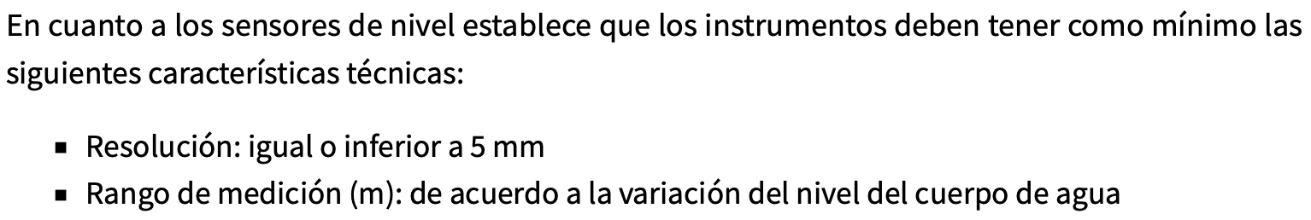
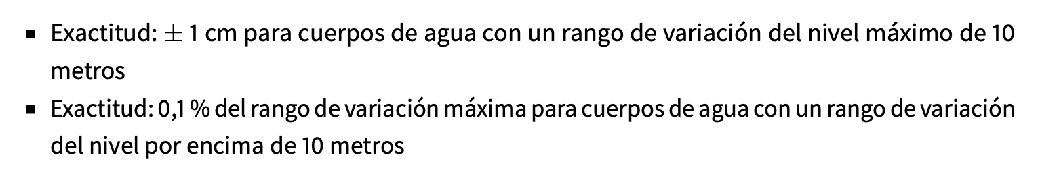
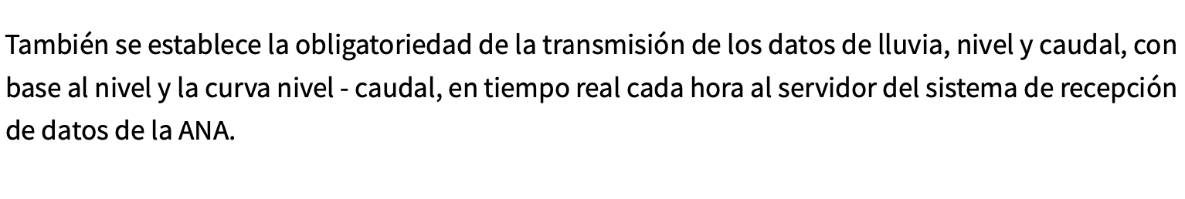
Medición de Nivel

Slide 33
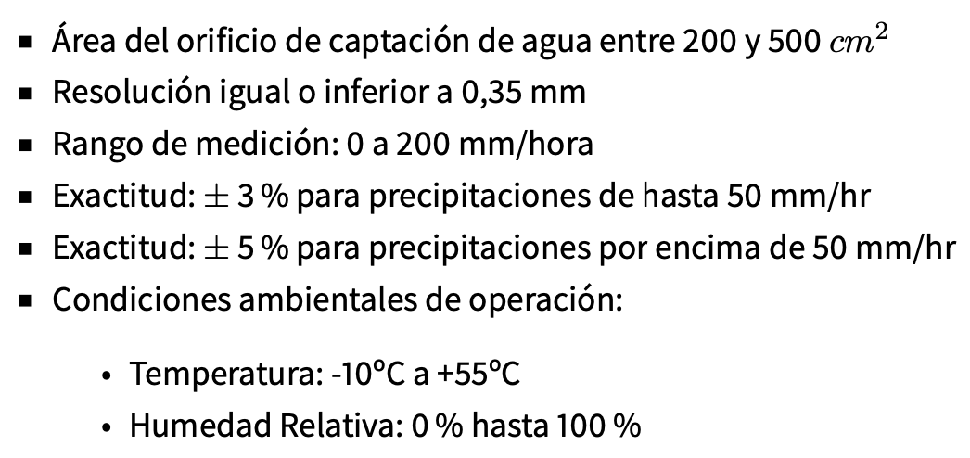
Pluviómetros

Slide 34
Brasil - Conclusiones
El país cuenta con una extensa red de monitoreo hidrométrico operado por la ANA agencia encargada de la regulación, planeamiento, supervisión y aplicación de las leyes asociadas a las políticas nacionales de recursos hídricos.
En el sector eléctrico la ONS es el organismo responsable de coordinar y controlar la operación de las instalaciones de generación y transmisión de energía eléctrica en el SIN y de planificar la operación de los sistemas aislados del país, bajo la supervisión y Reglamento de la ANEEL. El ONS tiene la responsabilidad de monitorear, analizar y tratar los datos hidroenergéticos del SIN.

Slide 35
Brasil - Conclusiones
Los datos hidroenergéticos que son monitoreados por el ONS incluyen los datos hidráulicos, relacionados con los niveles y volúmenes en los embalses y los caudales en los sitios de uso y en los puntos de interés de la operación del SIN, tales como estaciones fluviométricas y captaciones de agua significativas en la cuenca, los datos hidrológicos relativos a flujos naturales incrementales y flujos naturales totales, y datos de energía, relacionados con Energía Natural Afluente - ENA y Energía Almacenada – EAR. El submódulo 9.2 asigna las responsabilidades relacionadas con el monitoreo, análisis y tratamiento de los datos hidroenergéticos del SIN y establece el proceso de consistencia y consolidación de esos datos para poner a disposición la información hidroenergética necesaria para las actividades de planificación, programación y operación del SIN.
La Resolución Conjunta de la Agencia Nacional de Agua - ANA y ANEEL número 03, del 10 de agosto de 2010 [38], establece las “condiciones y procedimientos a observar por parte de los agentes gene- radores de energía para la instalación, operación y mantenimientos de estaciones hidrométricas destinadas al monitoreo de variables pluviométricas (precipitación), limnimétricas (nivel del embal- se), fluviométricas (nivel de río y caudal con base a la curva nivel - caudal), sedimentológicas y de calidad del agua”.

Slide 36
Instituto de Hidrología, Meteorología y Estudios Ambientales - IDEAM
En Colombia, el Instituto de Hidrología, Meteorología y Estudios Ambientales - IDEAM publicó en 2007 el documento Protocolo Para el Monitoreo y Seguimiento del Agua con el propósito de “estandarizar y homogeneizar los procesamientos con los cuales se produce el dato y se genera la información hidrológica”. El documento fue actualizado en 2017 con Protocolo de Monitoreo de Agua, el cual tiene como objetivo orientar en la realización de prácticas hidrológicas de monitoreo. El documento no solo recoge los métodos y prácticas recomendadas por la WMO, sino que los ambienta y ejemplifica en su aplicación en el contexto del país.
El IDEAM opera dos tipos de estaciones hidrológicas en Colombia: la red básica nacional con fines de estudios con proyecciones anuales y multianuales (a largo plazo) y la red básica específica nacional con fines de pronósticos hidrológicos y alertas en tiempo real por crecidas y sequías hidrológicas; ambas soportan decisiones a nivel nacional.
El documento METODOLOGÍA PARA REALIZAR TRABAJOS DE HIDROTOPOGRAFÍA del IDEAM describe algunos lineamientos generales para realizar un levantamiento hidrotopográfico.
Protocolo para el monitoreo y seguimiento del agua. Bogotá: Imprenta Nacional de Colombia, IDEAM, 2007.
G. Sopó, O. Martínez, y A. Herreño, «METODOLOGÍA PARA REALIZAR TRABAJOS DE HIDROTOPO- GRAFÍA». IDEAM.
«Protocolo de Monitoreo Del Agua». IDEAM, 2017.

Slide 37
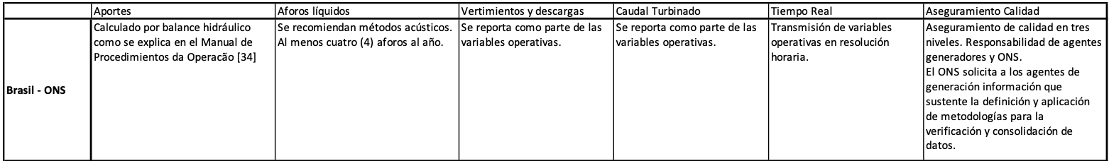
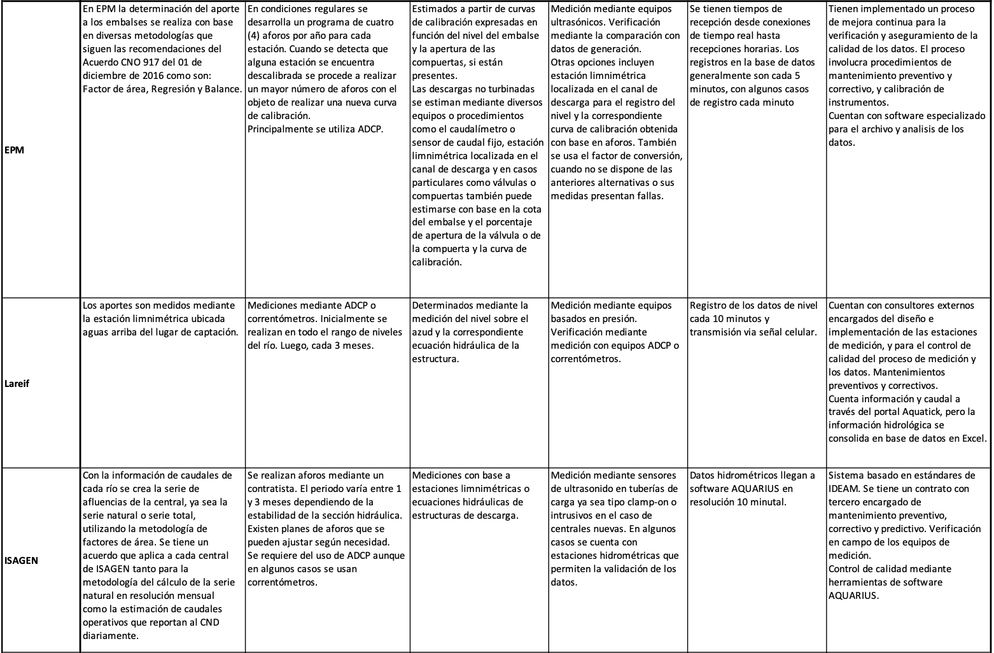

Slide 38
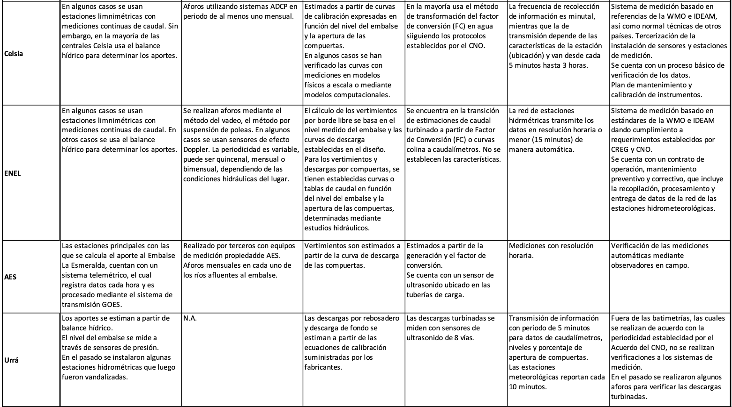

Slide 39
Conclusiones
Se realizó una revisión y referenciamiento de los sistemas de monitoreo hídrico de los países seleccionados por el CNO por su alto porcentaje de energía hidoeléctrica en la composición de su matriz de generación para el desarrollo de este proyecto. Si bien se hizo énfasis durante la búsqueda de información en la medición de las variables hídricas asociadas a la operación de centrales hidroeléctricas, solo en el caso de Brasil se identificó un reglamento de medición para los operadores de este tipo de plantas.
En el caso Brasilero, los Procedimientos de la Red en el Módulo 9 - Recursos hídricos y meteorología establece las responsabilidades y procesos para la obtención de los datos hidrológicos, hidroener- géticos y meteorológicos asociados a la operación de centrales hidroeléctricas. De igual forma la Resolución Conjunta de la Agencia Nacional de Agua - ANA y ANEEL número 03 y el documento ORIENTAÇÕES PARA OPERAÇÃO DAS ESTAÇÕES HIDROMÉTRICAS de la ANA estandarizan los procesos de medición de las variables de interés.

Slide 40
Conclusiones
En los demás casos, a partir de los documentos consultados, se evidenció que los países consultados tienen complejas redes hidrométricas para la caracterización de sus recursos en tiempo real. Las mediciones están basadas en métodos que permiten el registro y transmisión de manera automática a bases de datos centrales de análisis, almacenamiento y publicación. Además, los países consultados cuentan con modelos hidrológicos complejos y completos que utilizan la información recolectada para su calibración.
En los países estudiados, los datos recopilados en tiempo real se utilizan para monitorear el estado de las cuencas, predecir crecientes, inundaciones, monitorear el estado de calidad del agua y garantizar el cumplimiento de los límites impuestos al uso del agua por agencias reguladoras. Es decir tienen múltiples propósitos en el monitoreo y control del uso del recurso hídrico.

Slide 41
Conclusiones
Los servicios hidrológicos o entes responsables monitorean de manera continua los datos recolectados para verificar su calidad, mediante la aplicación de varios niveles de verificación.
En Colombia existe una red hidrológica administrada por el IDEAM. La entidad administra la base de datos HYDRAS mediante la cual se monitorea en tiempo real el estado de las principales cuencas del país.
Los Agentes Generadores en Colombia han implementado sistemas de medición de las variables hídricas siguiendo los estándares internacionales y documentos de buenas prácticas, así como recibiendo asesoría de empresas especializadas en el área. Sin embargo, en algunos casos, limitaciones técnicas o prácticas han dificultado la implementación de algunas de las mediciones.

Slide 42
Gracias.

Slide 43
Contexto
Por encargo de la CREG, el Subcomité de Recursos Energéticos Renovables – SURER del CNO Eléctrico y el Centro Nacional de Despacho deben realizar la propuesta de Documento base de la propuesta regulatoria del Reglamento de Medición de Variables Hídricas.
El SURER del CNO ELÉCTRICO y el CND enviaron a la CREG la primera parte del Documento Base, el cual incluye los antecedentes regulatorios y de estudios de la CREG y el CNO, la base de información actual de variables hídricas y sus usos actuales para el planeamiento y la operación del SIN, y un capítulo de definición del problema que consta de los árboles de problemas transversales a todas las variables y para cada una de las variables.
Se debe desarrollar la segunda parte del Documento Base que consiste en referenciar y documentar los estándares, reglamentación y mejores prácticas para la medición de variables hídricas en plantas de generación hidroeléctrica a nivel intenacional y nacional.

Slide 44
Mediciones de Nivel
Las técnicas para la medición de nivel se pueden dividir en dos grupos: técnicas de registro no continuo o de registro continuo.
Registro no continuo:
Regla o mira gruaduada vertical o inclinada;
Sensor de calbe con contrapeso;
Sensor de cadena;
Sensor de cinta eléctrica
Por el lado de los métodos registro continuo, se utilizan diversos tipos entre los más comunes se encuentran los siguientes tipos:
Flotador;
Sensor de burbuja;
Transductores de presión sumergibles y no sumergibles;
Sensores sin contacto: radar, ultasónico u óptico.

Slide 45
Vertimientos
El volumen evacuado a través de un vertedero se estima de formas distintas dependiendo del tipo de vertedero. El Manual para la Medición del Caudal, Volúmen 2 de la WMO en el Capítulo 5 contiene una discusión sobre la medición del caudal en este tipo de estructuras. El Capítulo describe con detalle los procedimientos para la calibración y elaboración de curvas de descarga para diferentes tipos de estructuras, comúnmente utilizadas para control de flujo en presas.
En caso de contar con compuertas o válvulas, es deseable generar relaciones de caudal contra apertura del dispositivo para diferentes cabezas. Para el desarrollo de las curvas o tablas es necesario realizar mediciones para todo el rango de aperturas del elemento y cabezas de operación. Generalmente las relaciones expresan el caudal correspondiente a un porcentaje de apertura de la compuerta para la cabeza correspondiente.

Slide 46
Estimación del Caudal
Curva de Gasto (nivel – caudal)
La curva de gasto de la sección se construye haciendo un ajuste estadístico entre datos asociados de nivel y caudal obtenidos mediante aforos líquidos.
Las condiciones en la sección de control cambian a lo largo del año debido a la vegetación u otras condiciones aguas abajo y por lo tanto puede ser necesario desarrollar curvas de gasto para diferentes estaciones.
Se recomienda un mínimo de diez mediciones de caudal por año, a menos que se haya demostrado que la relación nivel - caudal es completamente estable en el tiempo, en cuyo caso la frecuencia de mediciones de caudal se puede reducir. Es muy importante establecer la relación nivel - caudal para condiciones extremas
WMO, Manual on Stream Gauging Vol. 1. 2010.
WMO, Guide to hydrological practices vol 1, 6th ed. Geneva, Switzerland: WMO, 2008.

Slide 47
Precisión requerida según WMO
La precisión mínima de las mediciones recomendada para mediciones de nivel en embalses es de un (1) cm para dispositivos de registro no continuo y tres (3) mm para mediciones de registro continuo. En el caso de instrumentos utilizados para determinar el caudal mediante la curva nivel - caudal la precisión de las mediciones del nivel se recomienda que sea el mayor valor entre 3 mm y el 0.2% de la profundidad total del agua.
WMO, «MANUAL ON STREAM GAUGING Vol. 1». 2010.

Slide 48
Aforo con perfilador acústico Doppler - ADCP
El método ADCP se viene convirtiendo en uno de los métodos más usados para la medición del caudal. Es considerado un método muy preciso para la estimación del los datos de caudal. Sin embargo, la determinación de la incertidumbre para estas mediciones es un procedimiento extremadamente complejo. Muchos factores y fuentes de error están involucrados en la derivación matemática de la incertidumbre del ADCP. El Manual on Stream Gauging - Fieldwork, WMO - No. 1044, 2010 tiene una discusión completa sobre el proceso en el Capítulo 10.
El estándar ISO/TR 24578:2012 Hydrometry — Acoustic Doppler profiler — Method and application for measurement of flow in open channels estandariza los procesos para la aplicación de esta técnica.

Slide 49
Precipitación
La Guía de Prácticas Hidrológicas, Vol. 1 de la WMO y el Protocolo de Monitoreo del Agua del IDEAM contienen descripciones detalladas sobre la selección, ubicación y operación de estos instrumentos.

Slide 50
Aforo por el método área-velocidad
La exactitud de una medición de caudal dependerá del número de verticales en que se obtengan observaciones de profundidad y de velocidad. Las verticales de observación estarán situadas de modo que definan de manera óptima la relación de elevación del lecho del río y la variación horizontal de velocidad. Por lo general, el intervalo entre dos verticales cualesquiera no será superior a 1/20 de la anchura total, y el caudal de cada segmento no será superior al 10 por ciento del caudal total.
Manual on Stream Gauging, Volume I - Fieldwork, WMO - No. 1044, 2010.
Guía de prácticas hidrológicas, Volumen I, Hidrología - De la medición a la información hidrológica, WMO - No. 168, 2011.

Slide 51
Volumen del Embalse
Entre las técnicas más usadas destacan las ecosondas Monohaz y Multihaz. Esta última, representa una técnica avanzada para la realización de batimetrías de alta resolución con cobertura 100% del fondo acuático a través de sondeos con múltiples haces
La Organización Hidrográfica Internacional - OHI en su documento titulado Normas De La Ohi Para Los Levantamientos Hidrográficos, 2008 establece los principios conceptuales y estandariza los procedimientos para realizar batimetrías.
El IDEAM también cuenta con el documento Metodología Para Realizar Trabajos De Hidrotopografía, 2013 en el cual se describen y establecen algunos lineamiento para la realización de este tipo de estudios.

Slide 52
Los niveles y nivel de vertimientos permitido son establecidos por los administradores del embalse, generalmente el MELCC, de acuerdo con las diversas limitaciones de los planes de gestión de la represa. Los modelos hidráulicos determinan las fluctuaciones en los caudales y niveles de los ríos correspondientes a las entradas o salidas esperadas de las presas.

